Slide 1

持续集成应用简介

Slide 2
持续集成简介
Jenkins简介
Jenkins使用案例

Slide 3
持续集成(Continuous Integration)
持续集成是一种软件开发实践，即团队开发成员经常集成他们的工作，通常每个成员每天至少集成一次，也就意味着每天可能会发生多次集成。每次集成都通过自动化的构建（包括编译，发布，自动化测试)来验证，从而尽快地发现集成错误。许多团队发现这个过程可以大大减少集成的问题，让团队能够更快的开发内聚的软件。
——Martin Fowler
Notes:
马丁·福勒(Thought Works首席科学家) 软件开发教父

Slide 4
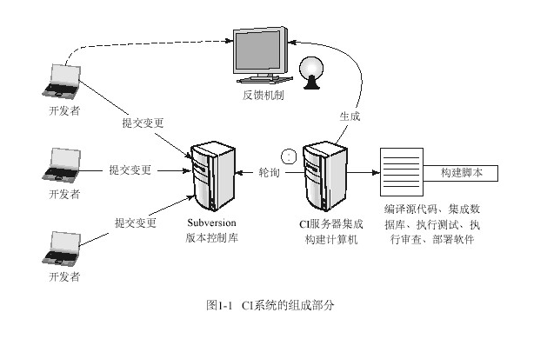
持续集成流程

Slide 5
Jenkins简介
Jenkins是一个开源软件项目，旨在提供一个开放易用的软件平台，使软件的持续集成变成可能。 用于监控持续重复的工作，功能包括： 1、持续的软件版本发布/测试项目。 2、监控外部调用执行的工作。

Slide 6
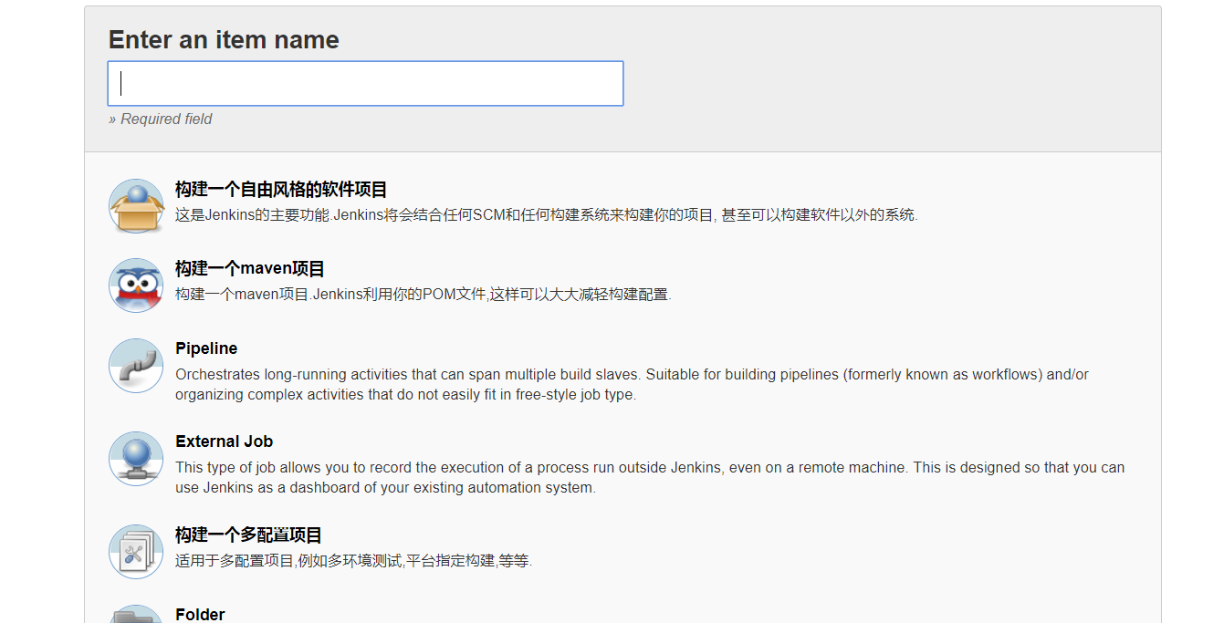
Jenkins使用案例

Slide 7
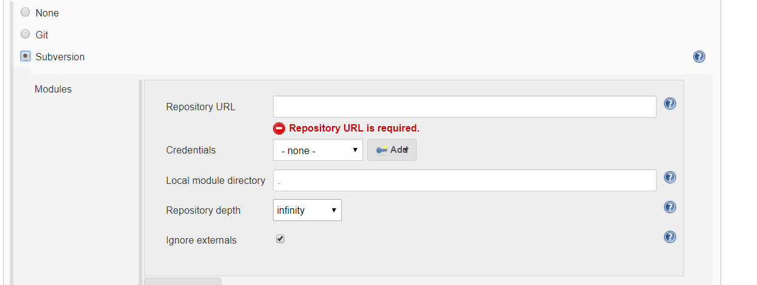
配置代码仓库

Slide 8
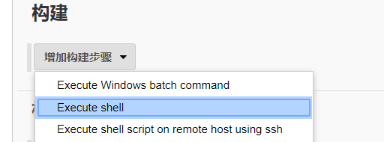
配置构建步骤

Slide 9
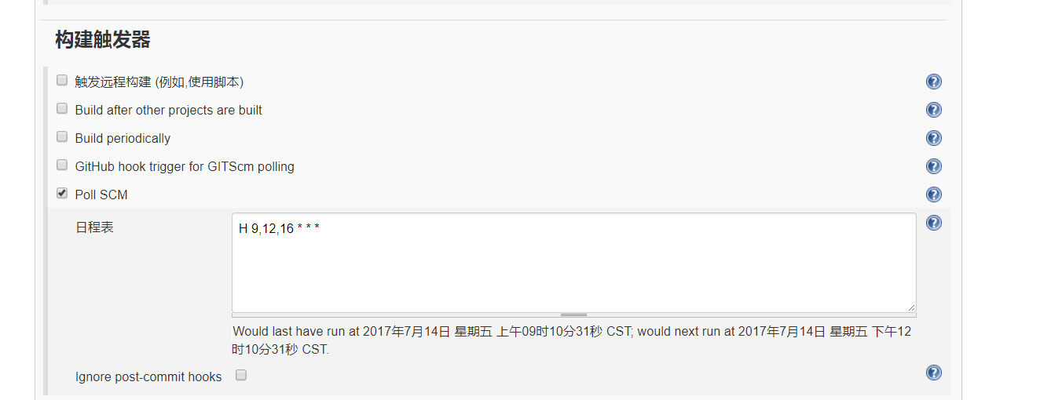
配置定时构建

Slide 10
常用POLL SCM配置
每15分钟构建一次：H/15 * * * * 或*/5 * * * * 每天8点构建一次：0 8 * * * 每天8点~17点，两小时构建一次：0 8-17/2 * * * 周一到周五，8点~17点，两小时构建一次：0 8-17/2 * * 1-5
每月1号、15号各构建一次，除12月：H H 1,15 1-11 *
每天9点、12点、17点构建一次 0 9,12,17 * * *

Slide 11
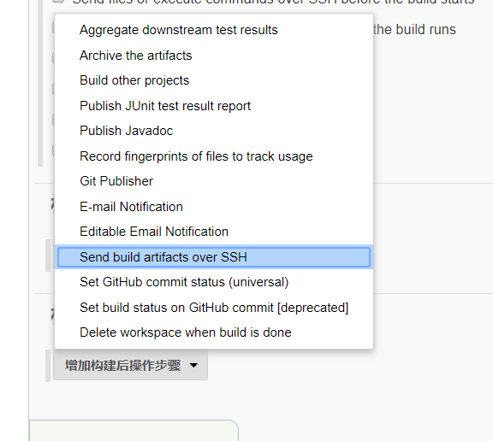
配置构建后步骤

Slide 12
通知机制
一次构建后，可以通过RSS订阅、邮件通知等方式订阅相关的构建状态，便于尽早的发现潜在的问题。

Slide 13
详细了解
http://blog.csdn.net/zl199307/article/details/69526421
http://blog.csdn.net/zl199307/article/details/75103488

Slide 14
谢谢观看！

